Slide 1
Utvekslingsambassadører

Slide 2
Bakgrunn
Inspirert av University of Californias presentasjon EAIE 2015
Noen forsøk på å dra i gang utvekslingsambassadørprogram basert kun på frivillighet i perioden 2016-18
Prosjektet «Flere studenter på utveksling» fremhevet behovet for «peer-to-peer»-opplegg for å rekruttere flere til å reise ut
V19: klarsignal for å lage en pilot H19 med 10 lønnede utvekslingsambassadører

Slide 3
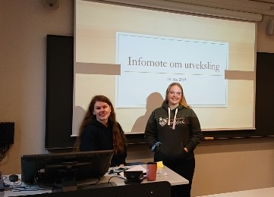
Utvekslingsambassadører høst 2019
HF:
Molly Wadstål
Nikoline Willadsen
Ida Marie Gillerstedt
SV:
Truls Nilsen
Elin Grytten Sandnes
Tora Kielland (PSI)
Sofie Helle (PSI)
UV:
Mari Wesenberg
Rebecca Barreng
Ellen Marie Hammer
*
Notes:
Utdanningssamarbeid på tre nivåer
KA1 - Støtte til læringsmobilitet (Studier, praksis, undervisning
og opplæring)
KA2 - Støtte til institusjonelt samarbeid og god praksis (strategisk partnerskap, kunnskapsallianser, kapasitetsbygging)
KA3 - Støtte til politikkutvikling og reformer

Slide 4
Arrangementer gjennomført så langt
Stand på UV
Stand og infomøte på SV (i samarbeid med Tron?)
Stand på HF
På Psykologisk institutt:
«Samtalesalong» om utveksling med kaffe og boller
«Utveksling 101»: Infomøte om søknadsprosessen
«Jorden rundt»: Inspirasjon til destinasjoner hvor de har rekruttert frivillige som kan snakke om sin erfaring fra forskjellige land.
*
Notes:
Utdanningssamarbeid på tre nivåer
KA1 - Støtte til læringsmobilitet (Studier, praksis, undervisning
og opplæring)
KA2 - Støtte til institusjonelt samarbeid og god praksis (strategisk partnerskap, kunnskapsallianser, kapasitetsbygging)
KA3 - Støtte til politikkutvikling og reformer

